Slide 1
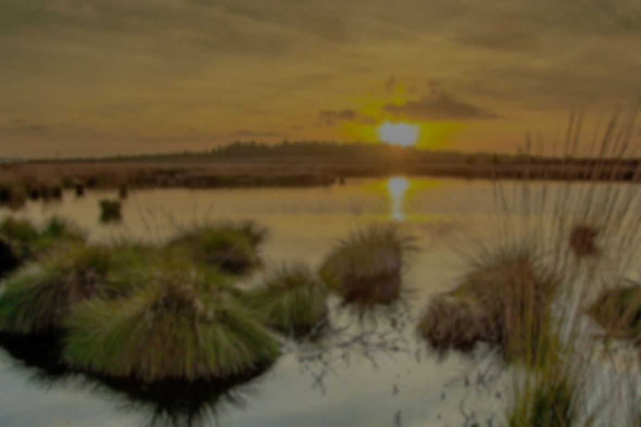
MOKŘADY
NEPOVÍMOVÁ,BRYCHTOVÁ,TOSECKÁ

Slide 2
CO JSOU TO MOKŘADY?
Prameniště, močál, bažina, tůně, blata, rašeliniště nebo slatina.
Mohou být přirozené nebo uměle vytvořené.
Patří k nim území pokryta vodou, jako jsou vlhké louky, nivy vodních toků a mělké rybníky.
Přechod mezi vodním a suchozemským ekosystémem.
Mokřady bývají celoročně podmáčeny.
Jejich význam je koloběh a zásobárna vody v přírodě.

Slide 3
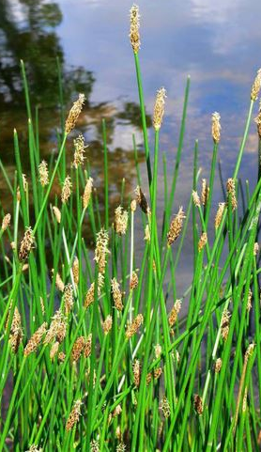
ROSTLINY MOKŘADŮ
Nejznámější rostlinou mokřadů je mech rašeliník.
V České republice je rašeliníku několik desítek druhů.
Porůstají břehy toků, či rybníků.
Příklady dalších rostlin:
Bahnička mokřadní
Dvouzubec černoplodní
Pryskyřník lítý
Dub letní
Jasan ztepilý

Slide 4
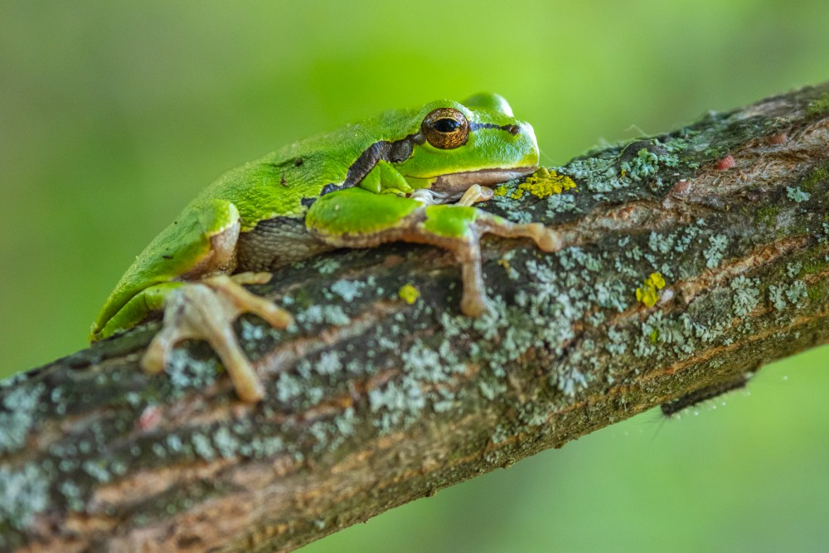
ŽIVOČICHOVÉ MOKŘADŮ
Hostí mnohem více životních stádií různých druhů živočichů.
Výskyt obratlovců silně záleží na velikosti mokřadu.
Lze vidět jejich upravená kulovitá hnízda umístěná na vegetaci ve výškách 1 metru.
Příklady:
Rosnička zelená
Vážka červená
Potápka černokrká
Volavka popelavá

Slide 5
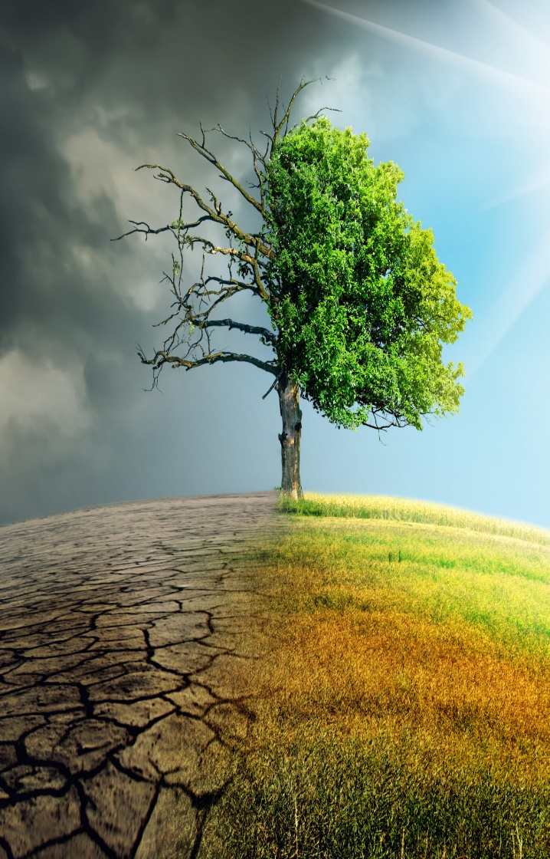
KLIMATICKÁ ZMĚNA
Vývoj klimatu probíhající v uvažovaném časovém měřítku po dlouhou dobu jednostranně.
Mění se rozložení srážek v průběhu roku, tudíž je málo vláhy pro rostliny.
Zvyšuje se odpařování vody způsobené zvýšením teploty.
Ohrožuje pestrost živého světa, mizí druhy rostlin, živočichů i hub.

Slide 6
DĚKUJI ZA POZORNOST

